Slide 1
Software Engineering and Design
15.01.15, Aline Zaugg, David Mössner Dominique Walter, Florian Schnyder,
Philipp Schaad, Raphael Zenhäusern

Slide 2
Inhalt
Auftrag
Burndown-Chart
Prototype live demo
Highlights
Aline & Dominique
David
Florian& Philipp
Lessons learned
Storyboard
Requirements
Design
Implementation
Scrum
Fazit

Slide 3
Auftrag
Regionaler Gesunheitsversorger
Produktion eines Patient management system (PMS)
Personal mit aktuellen Daten versorgen → Behandlung
Lösung für Health Visitors (Sozialarbeiter)

Slide 4
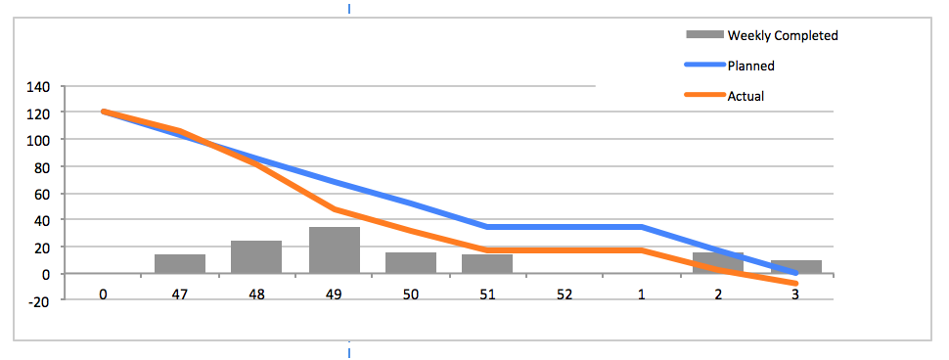
Burndown-Chart

Slide 5
Prototype live demo
http://localhost:8080

Slide 6
Highlights
Aline & Dominique
David
Florian & Philipp

Slide 7
Aline & Dominique
Button view wechsel Detail view

Slide 8
Aline & Dominique

Slide 9
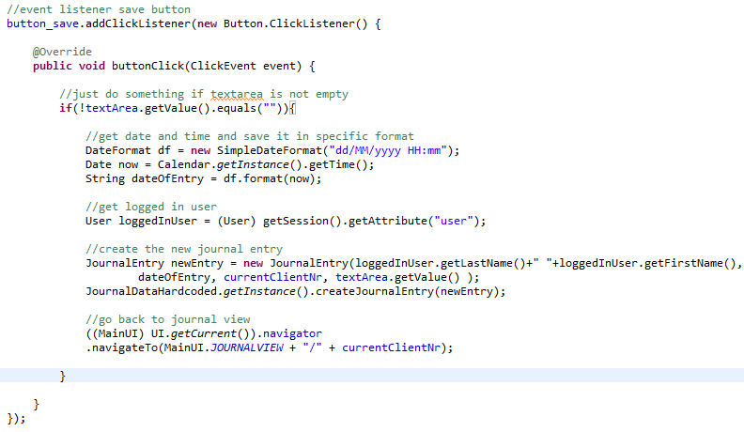
David

Slide 10
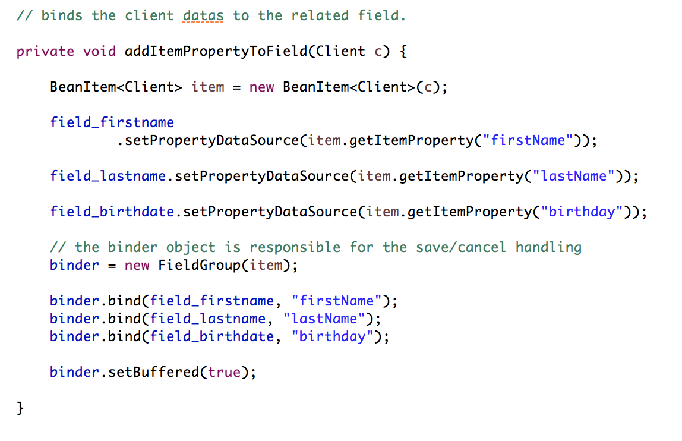
Florian & Philipp

Slide 11
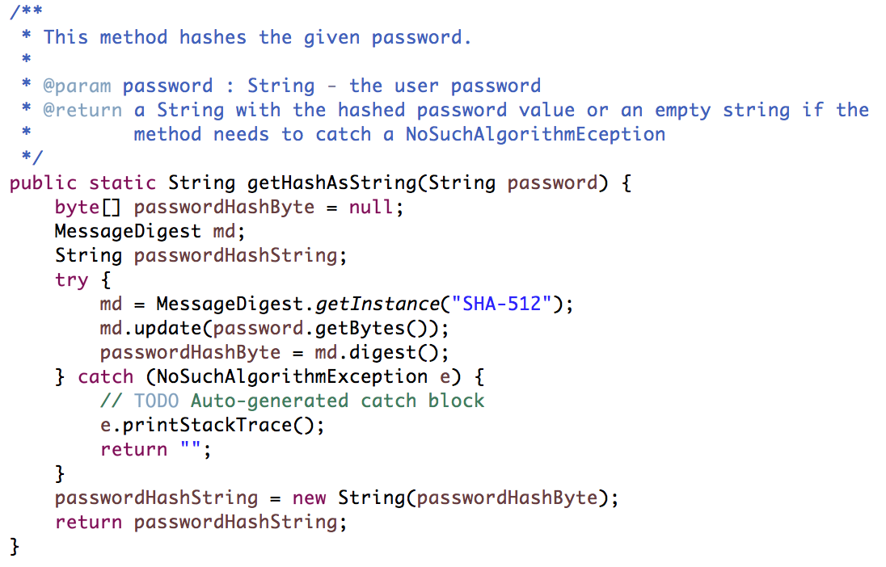
Florian & Philipp

Slide 12
Lessons learned

Slide 13
Storyboard

Slide 14
Requirements
Wichtig diese genau aufzunehmen
Vor dem Programmieren die Funktionen definieren und evaluieren
Fachpersonen befragen
Genügend Zeit für diesen Teil aufwänden

Slide 15
Design
Ansprechende Gestaltung ist Zeitintensiv
Verschiedene Ansichten im Team bez. Design
Stetige Veränderungen

Slide 16
Implementation
Aufwändig
Vielschichtig
Eclipse probleme

Slide 17
Scrum
Wenig Zeitaufwändig
SprintLog Buch nicht vergessen
Zeit meist zu knapp berechnet

Slide 18
Fazit

Slide 19
Fragen?

Slide 20
Herzlichen Dank!

